Slide 1
Førsamling for ledere
Kultur- og kompetanseutvikling for ansatte i skole og barnehage

Slide 2
Agenda
Kl. | Hva | Hvem
15 min | Velkommen og plan for dagen
45 min | Faglig input: Grunnleggende personvern og informasjonssikkerhet
 | Pause
45 min | Gruppearbeid: Kartlegging av ståsted i egen skole/barnehage
15 min | Oppsummering av gruppearbeid
 | Pause
45 min | Gjennomgang av opplegg: kultur- og kompetanseutvikling for ansatte
15 min | Oppsummering av dagen

Slide 3
Faglig input
Kultur- og kompetanseutvikling for ansatte i skole og barnehage

Slide 4
Faglig input
Som del av forberedelsene til gjennomføring av opplegget for kultur- og kompetanseutvikling, anbefaler vi å gjennomføre en faglig sesjon om grunnleggende personvern og informasjonssikkerhet. Dette kan bidra til å gi et felles grunnlag og trygghet for lederne som skal gjennomføre opplegget.
Ta kontakt med personvernombudet eller rådgivere i din kommune som har et særlig ansvar for personvern og informasjonssikkerhet for å få hjelp til å identifisere personer som kan gi en slik faglig input.
Aktuelle tema for en faglig input:
Hva er informasjonssikkerhet? Hvordan kan vi jobbe systematisk med informasjonssikkerhet?
Hva er personopplysninger? Er det noe spesielt med personopplysningene til elevene?
Hva er essensen i personvernlovgivningen (GDPR)?
Hvordan kan vi redusere risikoen for uønskede hendelser?

Slide 5
Gruppearbeid: Ståsted i egen kommune
Kultur- og kompetanseutvikling for ansatte i skole og barnehage

Slide 6

Hvordan kan vi jobbe systematisk med personvern og informasjonssikkerhet over tid?
Gjennomføre
Prioritere
Etablere arbeidsgruppe
Evaluere
Systematisk kartlegging av dagens arbeid med personvern og informasjonssikkerhet
Kartlegge
Evaluering av tiltak og hvilken effekt de har hatt
LÆRING OG
UTVIKLING
Prioritering av hva som er viktig å få på plass først, på bakgrunn av kartlegging
Gjennomføring av prioriterte tiltak

Slide 7
Kartleggingen tar utgangspunkt i tre utviklingsområder
Holdninger og forståelse:
Hvordan man forstår og oppfatter viktigheten av arbeidet
Holdninger og
forståelse
Redskaper:
Hvilke metoder, teknikker, modeller, tilnærminger og rammeverk som finnes for å nå målene
Kunnskap og ferdigheter:
Hvordan man utfører arbeidet basert på evner, kunnskap og forståelse
Redskaper
Kunnskap og
ferdigheter

Slide 8
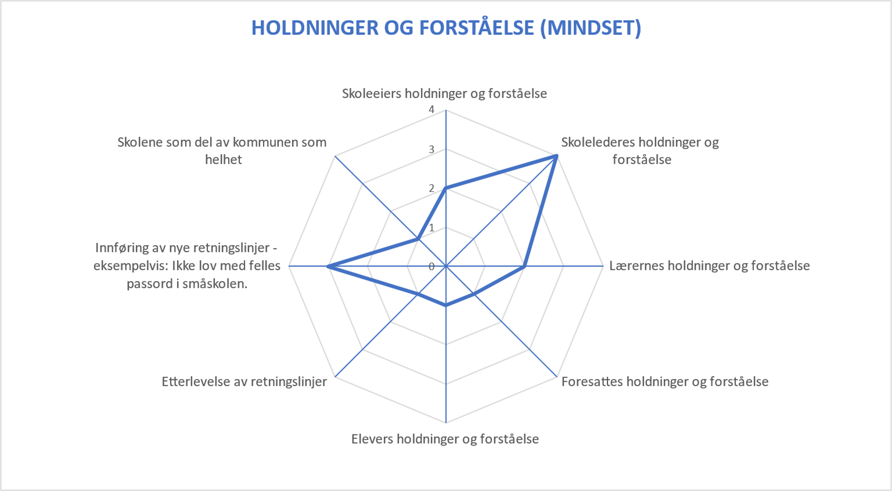
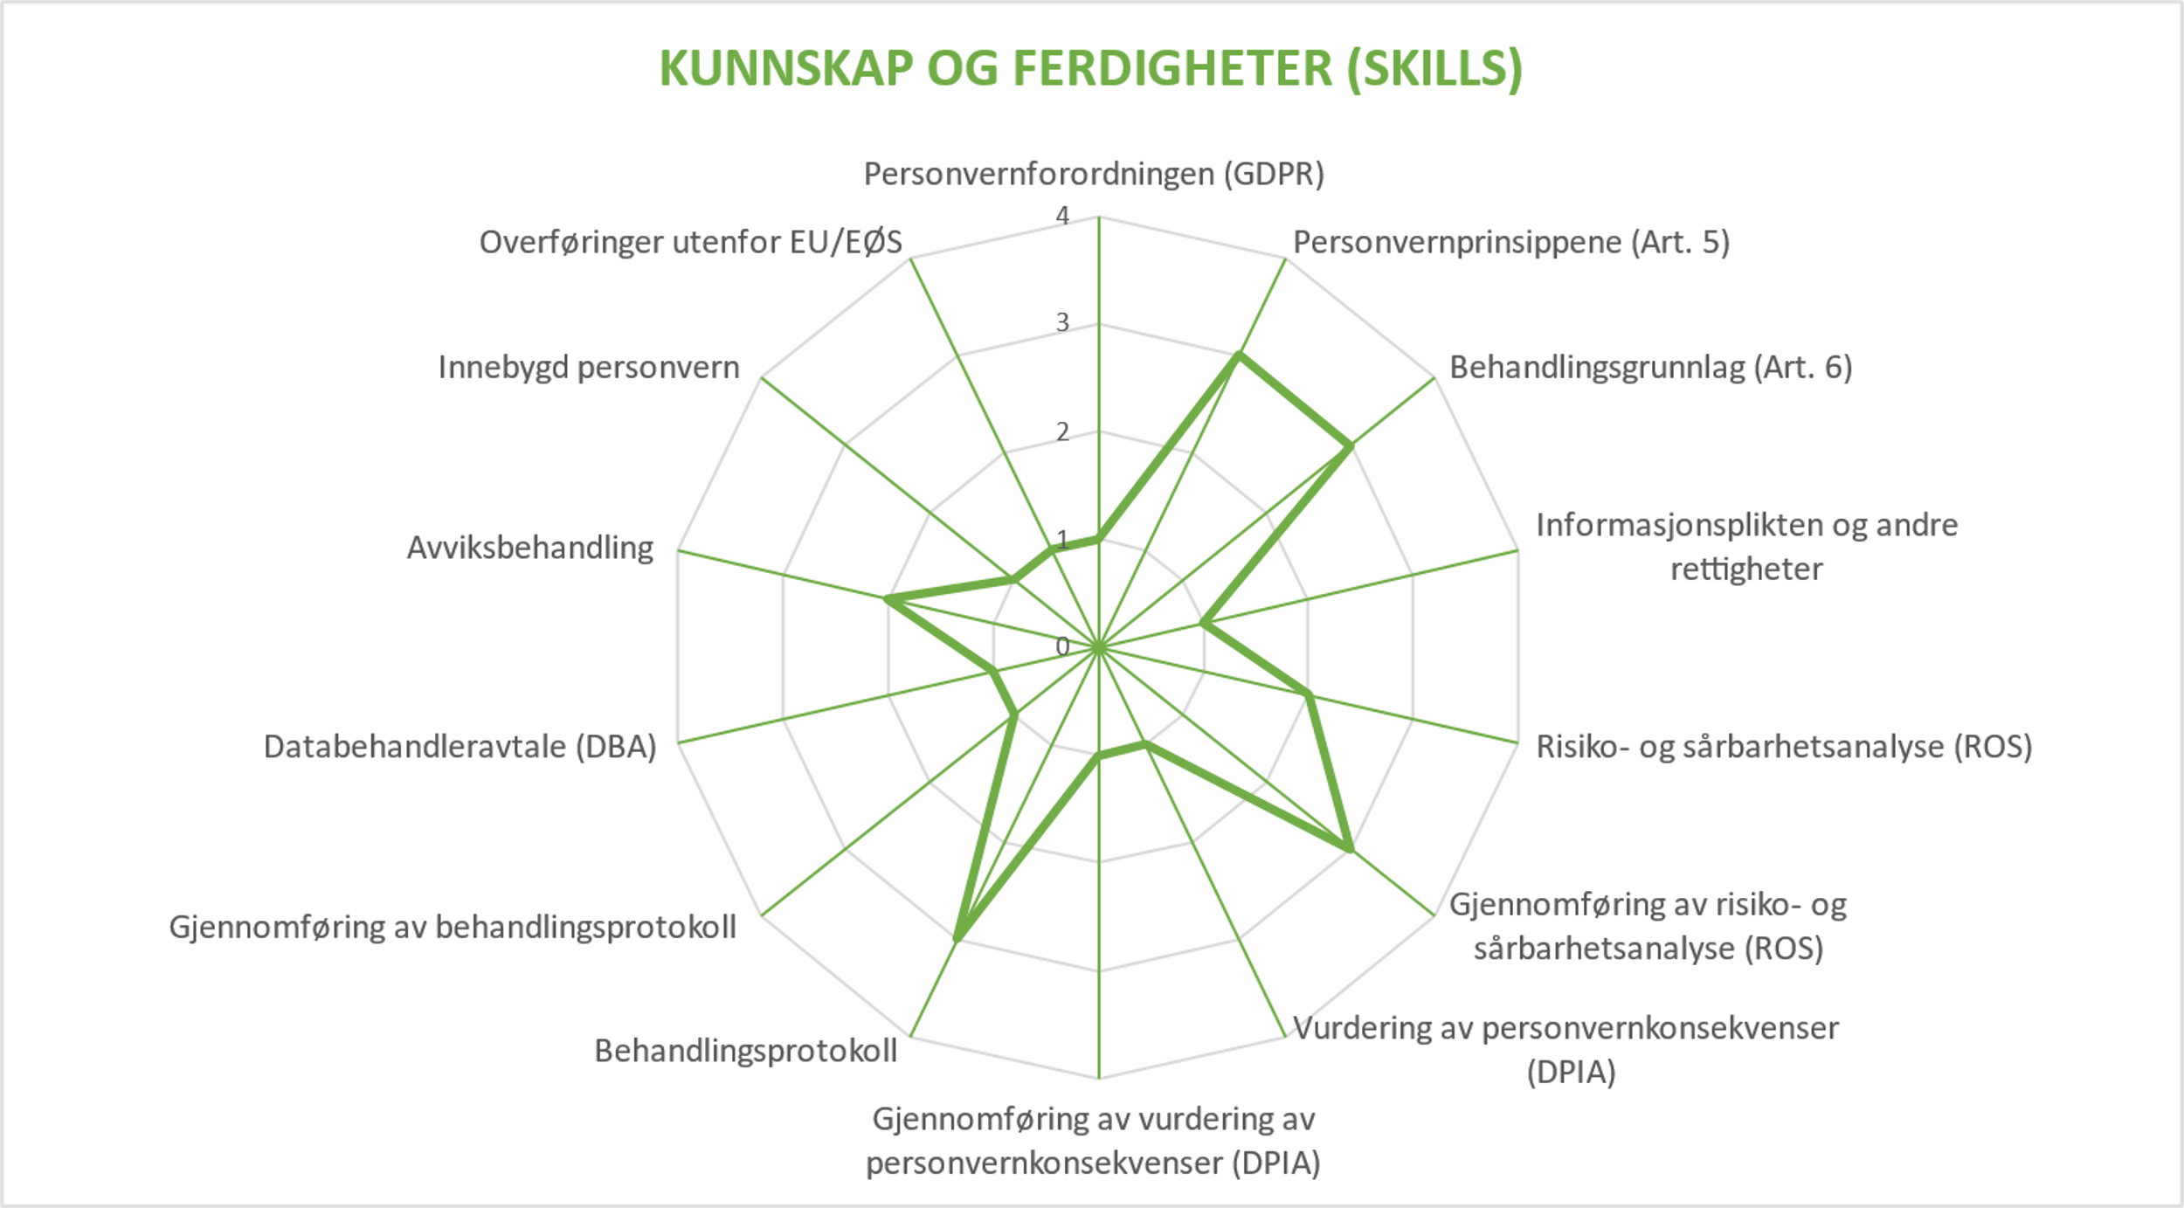
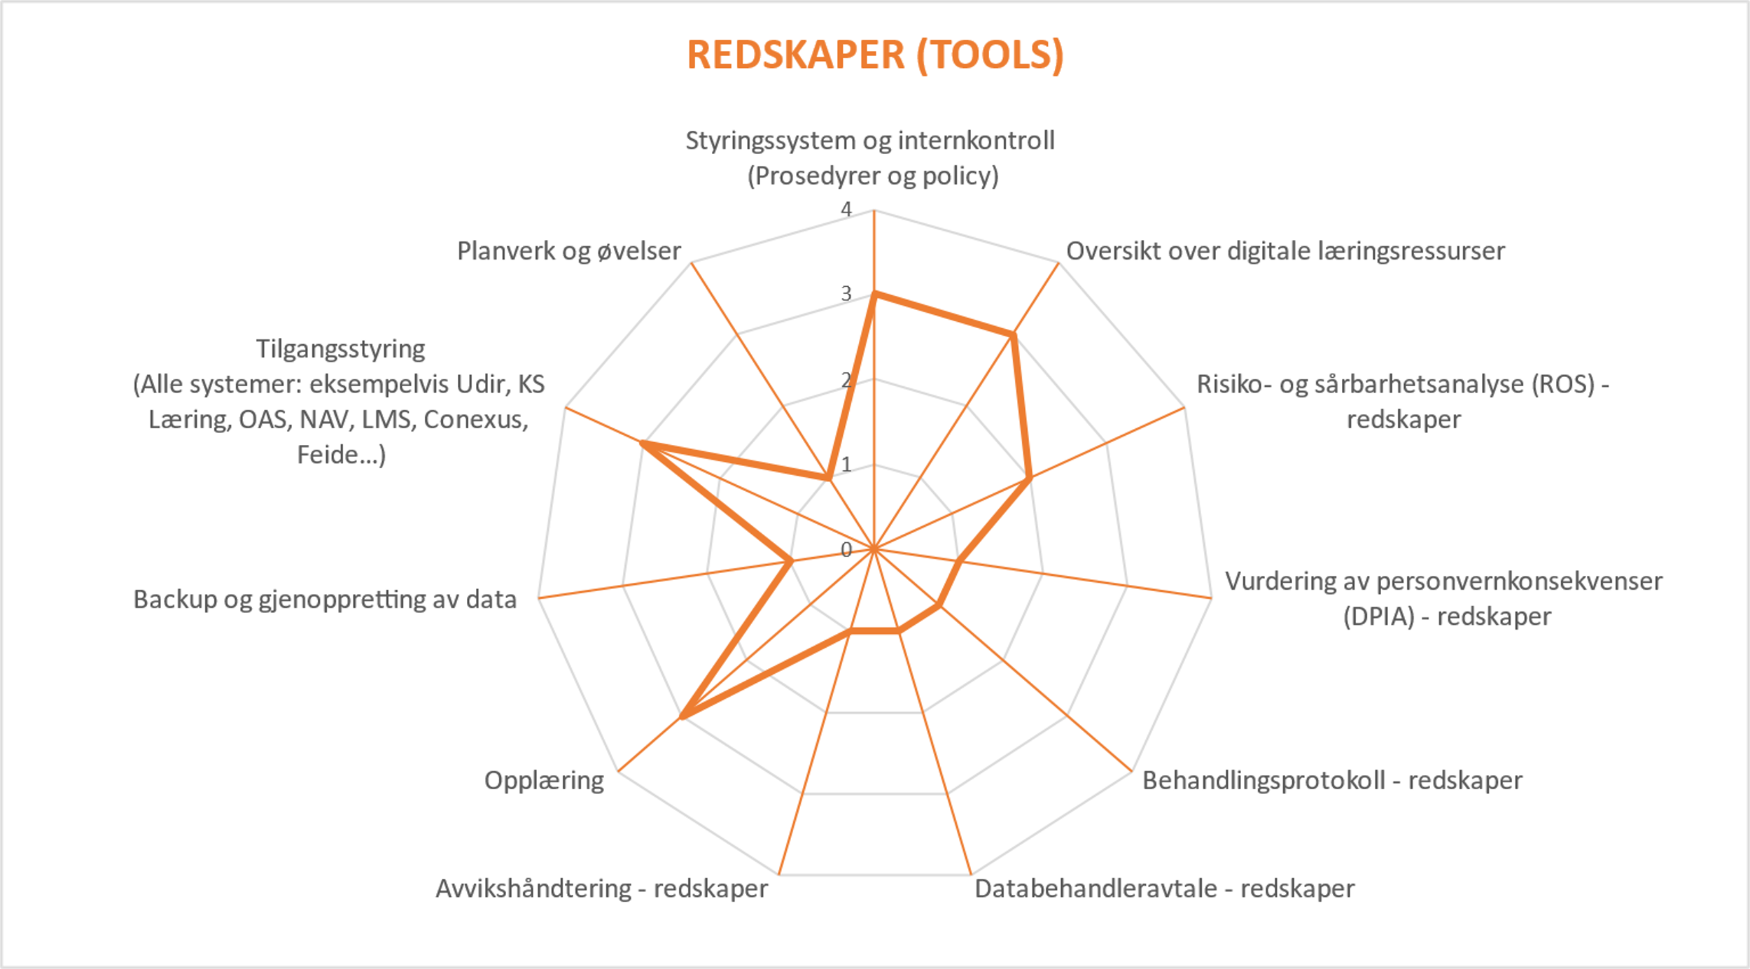
Hva sier resultatene dere om nåsituasjonen til skolen/barnehagen?
Resultatene fra kartleggingen gir et overordnet bilde av hvilke områder skolen/barnehagen har kommet langt og hvilke områder skolen/barnehagen trenger å utvikle videre. Hva trenger dere å prioritere?

Slide 9
Gruppeoppgave: Nåsituasjon på din skole/barnehage
Tid: 30 minutter
Gå sammen tre og tre rundt bordet.
Diskuter og reflekter over:
    På hvilke områder på egen skole/barnehage har dere kommet langt?
    På hvilke områder på egen skole/barnehage kan dere bli bedre?
Velg tre områder dere ønsker å prioritere på din skole/barnehage.
Forbered en kort oppsummering (2 min) av gruppens diskusjon/refleksjon.
Presenter for de andre rundt bordet hva dere har diskutert og lært.

Slide 10
Gjennomgang av opplegg
Kultur- og kompetanseutvikling for ansatte i skole og barnehage

Slide 11
Kultur- og kompetanseutvikling
Personvern og informasjonssikkerhet er noe alle ansatte i barnehage og skole må forholde seg til i arbeidshverdagen. Samtidig oppleves fagområdene som krevende, og det er behov for å omsette et noe fremmed fagspråk til et språk og en praksis som alle ansatte forstår og kan følge opp.
Dette opplegget for kultur- og kompetanseutvikling skal bidra til å øke kompetansen blant ansatte i barnehage og skole i personvern og informasjonssikkerhet. Alle skal ikke kunne alt, men ansatte skal etter gjennomført opplegg kunne tilnærme seg digitale ressurser med kritisk blikk og ha grunnleggende forutsetninger for å kunne drive god opplæring med digitale ressurser som er riktig forvaltet.

Slide 12
Egenstudier og samlinger i fellestid
Målgruppen er lærere og ansatte gjennom barnehage- og skoleledere. Opplegget er en kombinasjon av egenstudier og samlinger i fellestid på den enkelte skole/barnehage. Barnehage- eller skoleleder gjennomfører samlingene.
Gjennom tre samlinger skal man dykke dypere i:
Personvern i barnehagen/klasserommet
Informasjonssikkerhet i barnehagen/klasserommet
Trygg bruk av digitale tjenester

Slide 13
Mål
Mål for opplegget
Utvikle kultur for ivaretakelse av personvern og informasjonssikkerhet for elever og ansatte i skole og barnehage
Ansatte i skole og barnehage oppfyller krav¹ og har grunnleggende kompetanse i personvern og informasjonssikkerhet
Kompetansemål
Målgruppene skal etter gjennomført opplegg kunne tilnærme seg andre tilgjengelige digitale ressurser med kritisk blikk
Etter gjennomført opplegg skal målgruppene ha grunnleggende forutsetninger for å drive god opplæring med riktig forvaltede ressurser
¹ Se for eksempel grunnleggende ferdigheter i fagfornyelsen

Slide 14
Oversikt over samlinger
 | Samling 1 | Samling 2 | Samling 3
Forberedelser
Videoleksjon | Personvern i klasserommet/barnehagen | Informasjonssikkerhet i klasserommet/barnehagen | Sikker bruk av digitale tjenester
Refleksjonsoppgave | Deling av bilder | Sensitiv informasjon | Nett-tjenester
Samling
Introduksjon til temaet | Personvern i klasserommet/barnehagen | Informasjonssikkerhet i klasserommet/barnehagen | Sikker bruk av digitale tjenester
Refleksjonsoppgave | Deling av bilder | Sensitiv informasjon | Nett-tjenester
Praktisk øvelse | Quiz | Risikosafari | Veiviser

Slide 15


Struktur på samlingene
Forberedelser
Individuelle forberedelser til hver samling på ca. 1 time.
Se videoleksjon om temaet på kommende samling
Gjennomføre refleksjonsoppgave
Gjennomføring
Samling på hver enkelt skole/ barnehage på ca. 1 time.
Kort introduksjon til aktuelt tema
Refleksjonsoppgave i grupper
Praktisk øvelse

Slide 16
Eksempel
Forberedelser til samling 1

Slide 17
Forberedelser til samling 1
Videoleksjon: Personvern i klasserommet / barnehagen
Se gjennom videoleksjonen under. Noter ned spørsmål du ønsker svar på etter å ha sett videoleksjonen og ta med disse til samlingen.
    For ansatte i barnehage: trykk her
    For ansatte i skole: trykk her
Individuell refleksjonsoppgave
Les gjennom dilemmatreningsoppgaven og reflekter over tilhørende spørsmål. Noter ned ett spørsmål du har fra dilemmatreningsoppgaven og ta med spørsmålet ditt til samlingen.

Slide 18
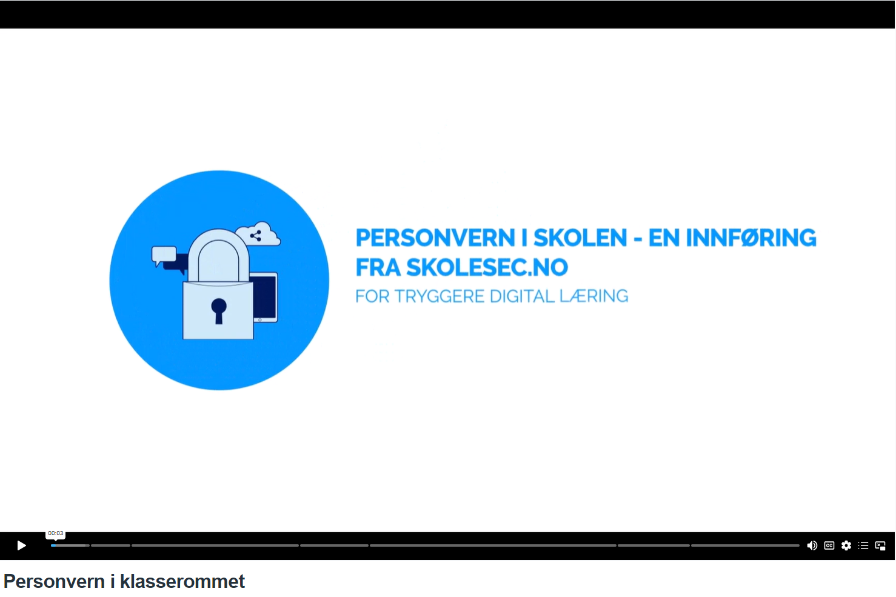
Forberedelser til samling 1
Videoleksjon: personvern i klasserommet/barnehagen
Trykk her for å se videoleksjonen

Slide 19
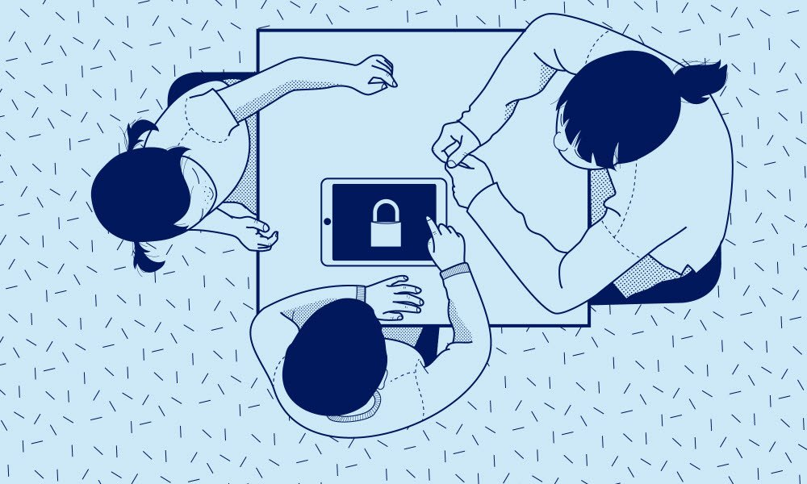
Forberedelser til samling 1
Dilemmatrening – deling av bilder
En barnehage/skole skal på tur. Foreldre ønsker at det opprettes en gruppe på Instagram, Whatsapp eller Facebook for å dele bilder og oppdateringer fra turen. Enkelte foreldre har vært tydelige på at de vil ha god oversikt over hvordan deres barn har det for å få delta på turen.
Barnehage- eller skolelærer er usikker på hva hen bør gjøre.

Slide 20

Forberedelser til samling 1
Diskusjonspunkter
Hvilke vurderinger bør barnehage- eller skolelærer gjøre med tanke på å opprette en slik gruppe?
Hvilken tjeneste er best egnet til formålet?
Omfattes innholdet i gruppen av personvernlovgivningen?
Må barnehage- eller skolelærer innhente et samtykke? I så fall, fra hvem? Hva bør barnehage- eller skolelærer gjøre dersom det er noen som ikke gir samtykke?
Må barnehage- eller skolelærer informere foreldre og barna om formålet med gruppen? I så fall, hva skal informeres?
Hvordan kan barnehage- eller skolelærer sikre at bildene ikke blir gjenbrukt til andre formål (for eksempel uheldige situasjoner for enkeltbarn)?
Reflekter over hvor det er lurt å lagre bildene barnehage- eller skolelærer tar på tur. Bør barnehage- eller skolelærer også tenke gjennom hvor lenge hen lagrer bildene?

Slide 21
Eksempel
Gjennomføring av samling 1

Slide 22
Agenda
Kl. | Hva | Hvem
10 min | Introduksjon til temaet: Personvern i klasserommet/barnehagen
20 min | Dilemmatrening: Deling av bilder
25 min | Praktisk øvelse: Quiz
5 min | Kort oppsummering

Slide 23
Introduksjon til temaet
Personvern i klasserommet/barnehagen
Til hver samling vil det lages et underlag som kan brukes for å gi en kort innledning til temaet.
Sammen med videoleksjonen som den ansatte har sett som forberedelse gir dette et godt faglig grunnlag til å kunne diskutere hva som er relevante problemstillinger og hvordan vi kan bidra til å ivareta personvernet i klasserommet/barnehagen.
Vi oppfordrer også til å bruke denne bolken til å gi informasjon om rutiner og annet knyttet til temaet som er relevant for din barnehage/skole.

Slide 24

Digitalisering av skole og barnehage skaper nye muligheter og utfordringer ¹
Muligheter
Dersom mulighetene nye digitale teknologier gir utnyttes og brukes godt i organiseringen og gjennomføringen av opplæringen, vil barn og unge få mulighet til å tilegne seg kunnskap og skape ved hjelp av teknologi og digitalt innhold. Det kan bidra til motivasjon, engasjement og variasjon i opplæringen.
Utfordringer
Med økt bruk av digitale verktøy øker også muligheten for lagring og spredning av data om elevene. Å ivareta informasjons-sikkerhet og personvern blir en stadig viktigere oppgave for kommuner og fylkeskommuner, og en utfordring både med hensyn til kompetanse, kapasitet systemutvikling og styring.
¹ Kilde: Framtid, fornyelse og digitalisering av Kunnskapsdepartementet, 2017

Slide 25
Personvern handler om å ivareta barnas rettigheter
Personvern handler om retten til et privatliv og retten til å bestemme over egne personopplysninger¹.
Barn er som regel mindre bevisste på aktuelle risikoer og konsekvenser, og kjenner som oftest ikke til rettighetene de har når noen behandler personopplysninger om dem. Barn har derfor et ekstra vern i personvernregelverket.
Barn og unge trenger:
Frihet til å forme sine roller
Frihet til å skape pusterom
Frihet til å velge selv
¹ Kilde: Den europeiske menneskerettighetskonvensjonen (EMK) artikkel 8 og Grunnloven §102

Slide 26

Personopplysninger er alle opplysninger som kan knyttes til en enkelt person ¹
Navn
Hva du heter
Biometri
Hvordan du ser ut
Adresse
Hvor du bor
Digitale opplysninger
Din e-postadresse, IP-adresse
Lokalisering
Hvor du er
Fødselsnummer
Din unike nasjonale ID
¹ Kilde: Hva er en personopplysning? av Datatilsynet

Slide 27
Personopplysninger i skolen/barnehagen skal behandles etter personvernprinsippene ¹
Lovlig, rettferdig og gjennomsiktig
Det må finnes et rettslig grunnlag for planlagt behandling av personopplysninger
Riktighet
Personopplysninger som behandles skal være korrekte, og skal om nødvendig oppdateres
Formålsbegrensning
Personopplysninger skal kun behandles for spesifikke, uttrykkelige, angitte og legitime formål
Lagringsbegrensning
Personopplysning skal slettes eller anonymiseres når de ikke lenger er nødvendige for formålet
Dataminimering
Innsamling av personopplysninger skal begrenses til kun det som er nødvendig for å realisere formålet
Konfidensialitet, integritet og tilgjengelighet
Personopplysninger skal ikke bli kjent for uvedkommende (konfidensialitet), ikke bli endret utilsiktet (integritet) og være tilgjengelig ved behov²
¹ Kilde: Personvernprinsippene av Datatilsynet
² Kilde: Dette refereres ofte til som informasjonssikkerhet

Slide 28
[Her kan du legge til egne relevante rutiner og informasjon for din skole/barnehage]

Slide 29
Dilemmatrening – deling av bilder
En barnehage/skole skal på tur. Foreldre ønsker at det opprettes en gruppe på Instagram, Whatsapp eller Facebook for å dele bilder og oppdateringer fra turen. Enkelte foreldre har vært tydelige på at de vil ha god oversikt over hvordan deres barn har det for å få delta på turen.
Barnehage- eller skolelærer er usikker på hva hen bør gjøre.

Slide 30
Diskusjonspunkter
Hvilke vurderinger bør barnehage- eller skolelærer gjøre med tanke på å opprette en slik gruppe?
Hvilken tjeneste er best egnet til formålet?
Omfattes innholdet i gruppen av personvernlovgivningen?
Må barnehage- eller skolelærer innhente et samtykke? I så fall, fra hvem? Hva bør barnehage- eller skolelærer gjøre dersom det er noen som ikke gir samtykke?
Må barnehage- eller skolelærer informere foreldre og barna om formålet med gruppen? I så fall, hva skal informeres?
Hvordan kan barnehage- eller skolelærer sikre at bildene ikke blir gjenbrukt til andre formål (for eksempel uheldige situasjoner for enkeltbarn)?
Reflekter over hvor det er lurt å lagre bildene barnehage- eller skolelærer tar på tur. Bør barnehage- eller skolelærer også tenke gjennom hvor lenge hen lagrer bildene?

Slide 31
Gruppeøvelse
Tid: 20 minutter
Gå sammen i grupper på fire og fire
Som del av forberedelsene til dagens samling har dere forberedt ett spørsmål som dere ønsker å diskutere med gruppen. Del spørsmålet med hverandre og diskuter om dette er noe dere kan finne ut på egenhånd eller om dere må kontakte noen utenfor skolen/barnehagen.
Velg én i gruppen som noterer ned spørsmålene fra gruppen og eventuelt hvilke spørsmål dere ikke finner svaret på.

Slide 32
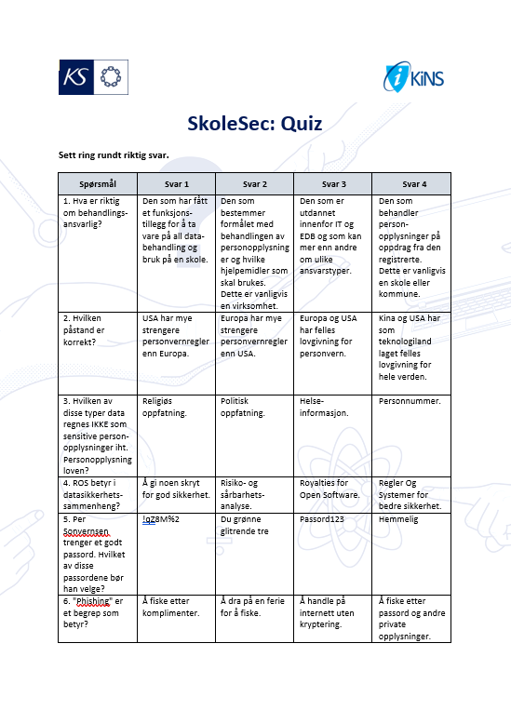
Praktisk øvelse
Quiz
Til hver samling lages det en praktisk øvelse som man skal gjennomføre sammen i fellestid.
Praktiske øvelser:
  Samling 1: Quiz – en morsom, men lærerik tilnærming til sentrale tema innenfor personvern
  Samling 2: Risikosafari – jakt på risikoelementer på egen arbeidsplass
  Samling 3: Veiviser – bli kjent med prosessen for å vurdere et digitalt læremiddel

Slide 33
Oppsummering av dagen
Kultur- og kompetanseutvikling for ansatte i skole og barnehage

